Slide 1



L'engagement communautaire est essentiel pour le développement durable.
4th Current Business Issues
in African Countries
2023
Abou Sy Diakhate, MSW- TS
Community Organizer & Advocate
Wagner College
April 27 – 28, 2023 WWW.CBIAC.NET

Slide 2
Déroulement
Introduction
Mobilisation des ressources locales
Implication de tous les acteurs
Appropriation locale
Sensibilisation & Education
Conclusion

Slide 3
Introduction
L'engagement communautaire est une méthode de travail qui reconnaît et valorise les membres de la communauté en tant que partenaires égaux. Elle permet de s'assurer que leurs opinions sont entendues et utilisées pour concevoir et guider notre travail.

Slide 4
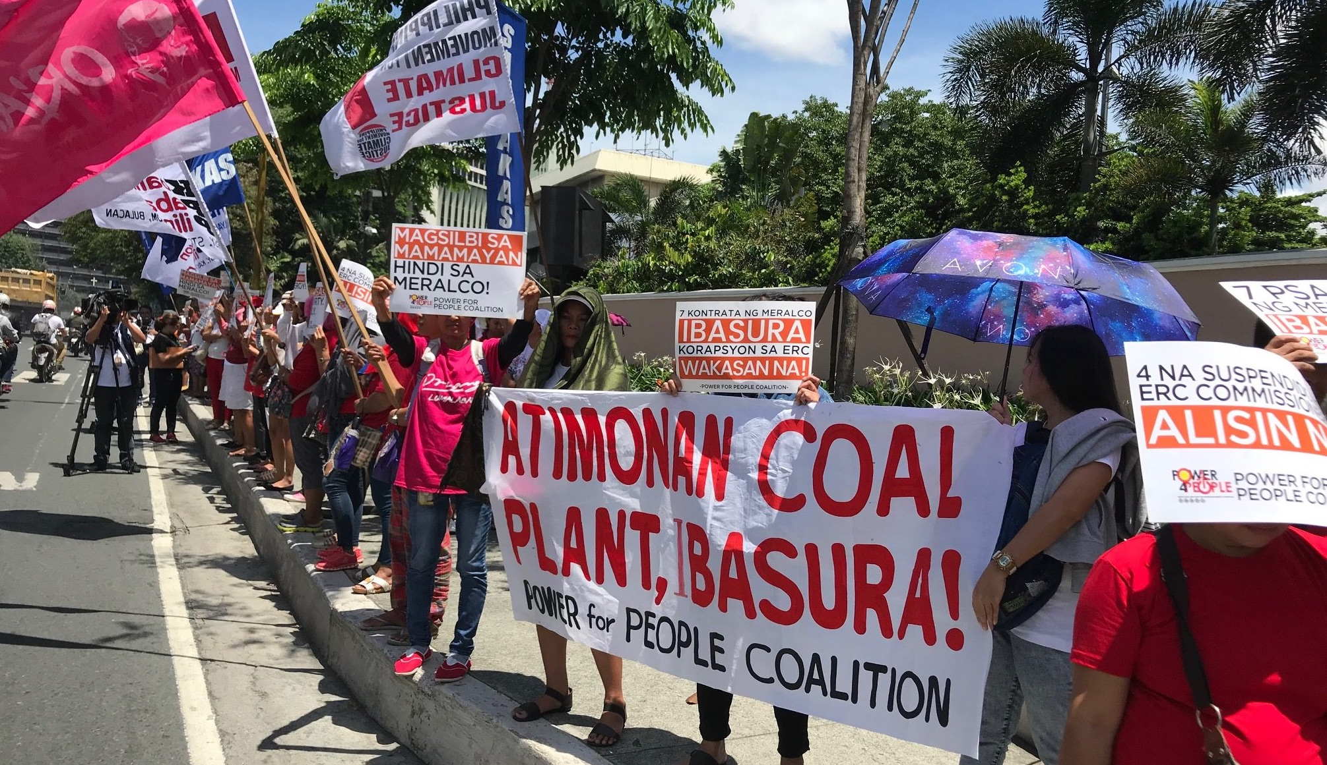

Slide 5
Con’t
L'engagement communautaire est essentiels pour nous aider à obtenir l'acceptation et la confiance dont nous avons besoin pour atteindre nos objectifs.

Slide 6
Mobilisation des ressources locales
Les communautés locales ont souvent des ressources naturelles, sociales et économiques précieuses qui peuvent être utilisées pour le développement durable. L'engagement communautaire permet de mobiliser ces ressources et de les mettre au service du développement local.

Slide 7
Mobilisation des ressources locales
Renforcement de la résilience
Les communautés engagées dans le développement durable sont souvent plus résilientes face aux changements environnementaux, économiques et sociaux. Elles sont mieux préparées à faire face aux défis et à trouver des solutions durables à long terme.

Slide 8
Implication de tous les acteurs
Le développement durable ne peut être atteint que si tous les acteurs sont impliqués, y compris les citoyens, les organisations de la société civile, le secteur privé et le gouvernement. L'engagement communautaire permet de rassembler ces acteurs et de travailler ensemble pour atteindre des objectifs communs.

Slide 9
Appropriation locale
L'engagement communautaire permet aux communautés locales de prendre en charge leur propre développement. Les projets et les initiatives qui sont conçus et mis en œuvre par la communauté sont souvent mieux adaptés aux besoins et aux réalités locales, ce qui accroît leur efficacité et leur durabilité.

Slide 10
Sensibilisation & Education
L'engagement communautaire est un moyen important de sensibiliser les gens aux enjeux du développement durable et de les éduquer sur les moyens de contribuer au changement. Cela peut aider à créer une culture de durabilité dans la communauté, ce qui peut avoir des répercussions positives à long terme.

Slide 11
Sensibilisation & Education
En somme, l'engagement communautaire est un élément clé pour atteindre le développement durable. Il permet de mobiliser les ressources locales, d'impliquer tous les acteurs, de renforcer la résilience, de promouvoir l'appropriation locale, et de sensibiliser et éduquer les gens sur les enjeux du développement durable.

Slide 12
Conclusion
En somme, l'engagement communautaire est un élément clé pour atteindre le développement durable. Il permet de mobiliser les ressources locales, d'impliquer tous les acteurs, de renforcer la résilience, de promouvoir l'appropriation locale, et de sensibiliser et éduquer les gens sur les enjeux du développement durable.

Slide 13

Questions ?

